Slide 1

SMARTFORMS

Slide 2
内容概览
Smart Forms基本概念
Smart Form界面使用方法
Smart Styles使用方法
Smart Forms的测试及调用

Slide 3
智能表单
SMARTFORMS是什么？
是SAP所提供的一款功能强大的商务报表解决方案，也被称为智能表单
能够按指定格式生成报表，并可以将执行结果通过连接打印机直接输出
采用图形模式来控制报表的格式及位置
基本事务代码：
SMARTFORMS：维护表单
SMARTSTYLES：维护格式
Smart Forms原理：
定义内表后，在程序中通过SQL查询将需要的数据放入内表，然后通过函数调用SMARTFORM。在执行SMARTFORM时把内表中的数据填充到所画的表格当中，并显示出来。

Slide 4
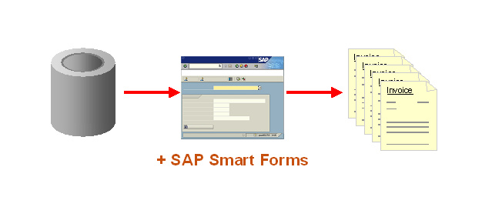
Smartforms 的数据流向
DB-->程序中的内表--> Smart Forms表格--> 打印输出。
DB-->程序中的内表：这个过程通过SQL查询来实现。
程序中的内表--> Smart Forms表格：这个过程要求在程序和对应的Smartforms中定义 完全一样的数据结构和数据类型。

Slide 5
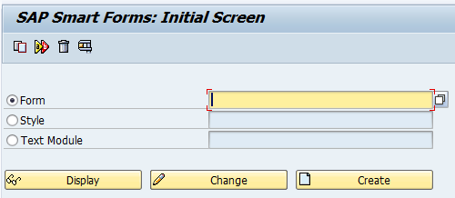
智能表单
事务代码：SMARTFORMS
文本
创建Smartforms 及相关对象属性设置
样式
指定FORM中的文本属性
字体/颜色/大小等
文本模块
很多对象、文本、消息、提示内容都可以预先设定，可以复用的文本模块多在此设定

Slide 6
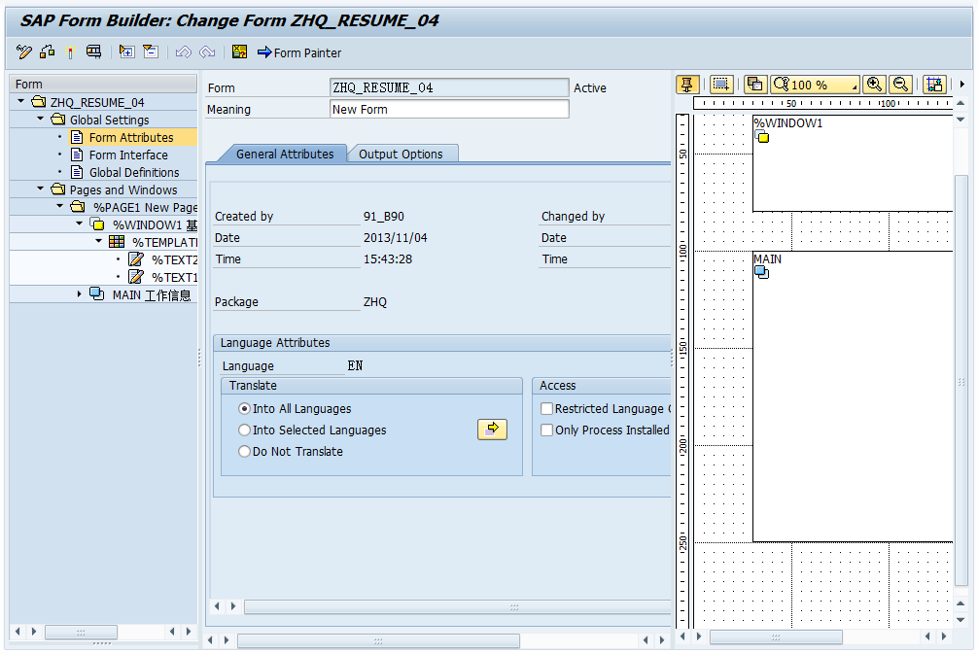
SMARTFORMS使用方法
Navigation Menu
- Smart Form开发的Form element、节点、在此显示，在窗口左边显示。
SAP Form Builder由以下三个部分构成
Maintenance Frame
- 选择的节点属性在此设定，在窗口的中间部分显示。
Form Painter
- 点击此按钮出现form Painter,在窗口的最右边，显示windows和graphics的位置，大小，布局。
Navigation Menu
Maintenance Frame
Form Painter

Slide 7
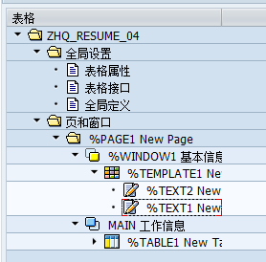
SMARTFORMS使用方法
所有的Form Global Setting节点和Pages and window在这显示。
Global Settings 全局设定
Form attributes : 基本信息和格式设定。
设置页面样式，指定输出样式（Smartstyles下面创建的样式）
Form interface : 输入输出参数。在此设定与调用程序间传的参数。
Global definitions : Smart Forms中内部使用的私有变量，不与外界交互.
Pages and windows
显示数据和设定Page页面和windows窗口布局。
执行流程
根据元素的清单，自上而下的执行

Slide 8
数据流向
Form Interface
Global Definitions
内表
内表
结构
打印
结构/变量
结构/变量
变量判断及操作
返回值
返回值
调用程序
Smartforms
参照相同的数据类型/结构/表类型进行定义

Slide 9
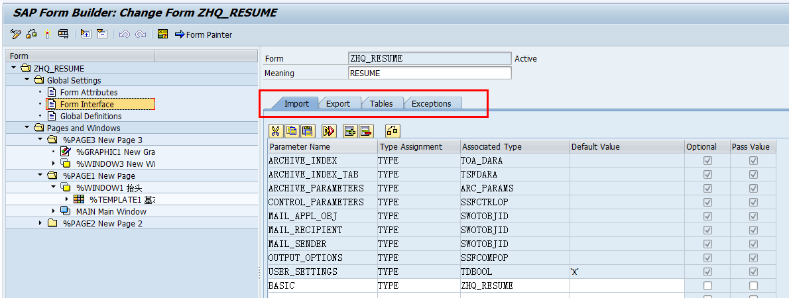
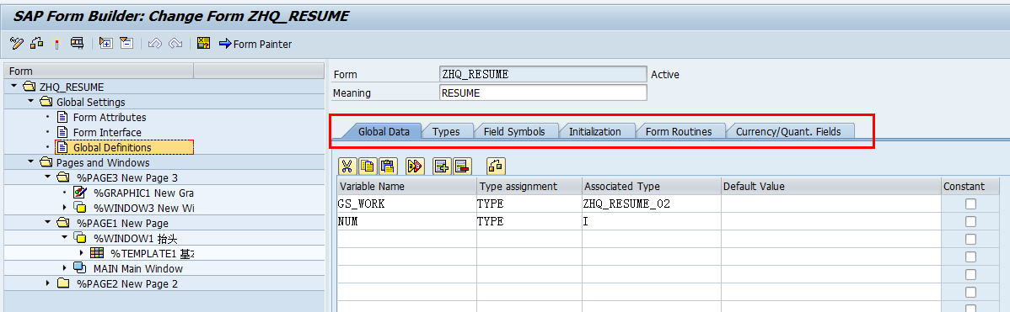
数据定义
Form Interface
用于数据传输，导入/导出参数，表格传输，异常
结构及表需要参照数据字典中定义的结构/表类型进行定义
Global Definition
定义Smartforms内部使用变量
设置类型、字段符号（动态指定变量）、初始化等设置

Slide 10



元素
图标 | 元素 | 中文 | 说明
 | Page | 页面 | 不同的页面允许维护不同的格式
 | Window | 窗体 | 包括主窗体和子窗体，后续节点包括Window和Page以外的所有节点
 | Graphic | 图形 | 输出页面中的图片
 | Address | 地址 | 包含数据库中的标准地址
 | Template | 模板 | 输出包含静态数据的表格（固定行列）
 | Table | 表 | 输出包含应用数据的表格（可自动扩展）
 | Alternative | 是非判断 | 执行判断，根据判断结果是非执行两个分支
 | Program Lines | 程序代码 | 指定传入传出参数，执行ABAP代码
 | Loop | 循环 | 反复执行后续节点
 | Text | 文本 | 输出文本/变量/文本模块
 | Command | 命令 | 命令操作（如分页）
 | Folder | 文件夹 | 将多个后续节点组合为一个组

Slide 11
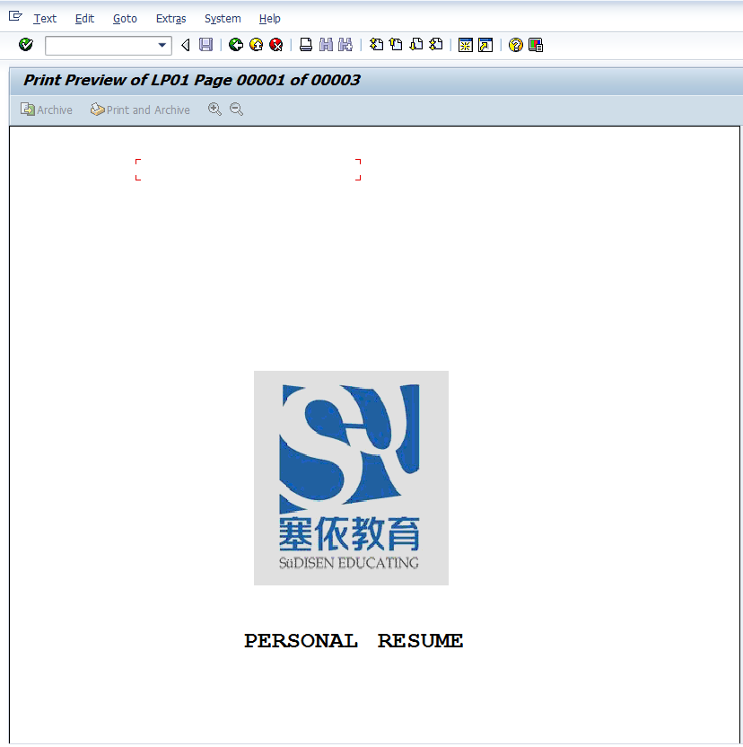
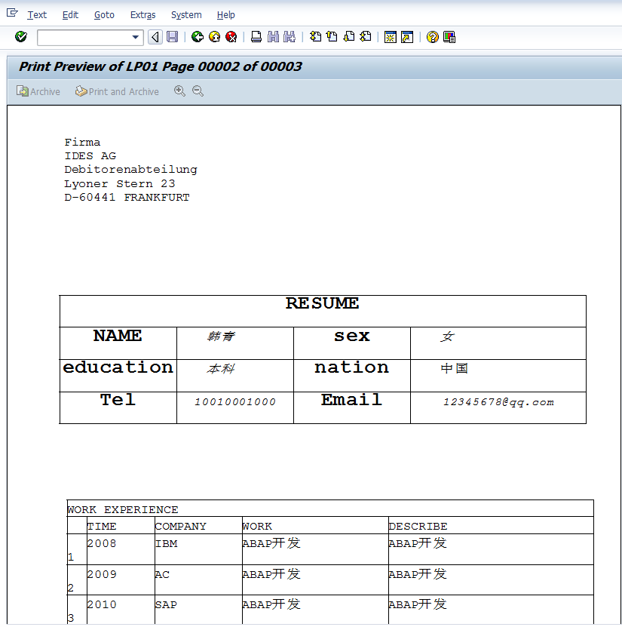
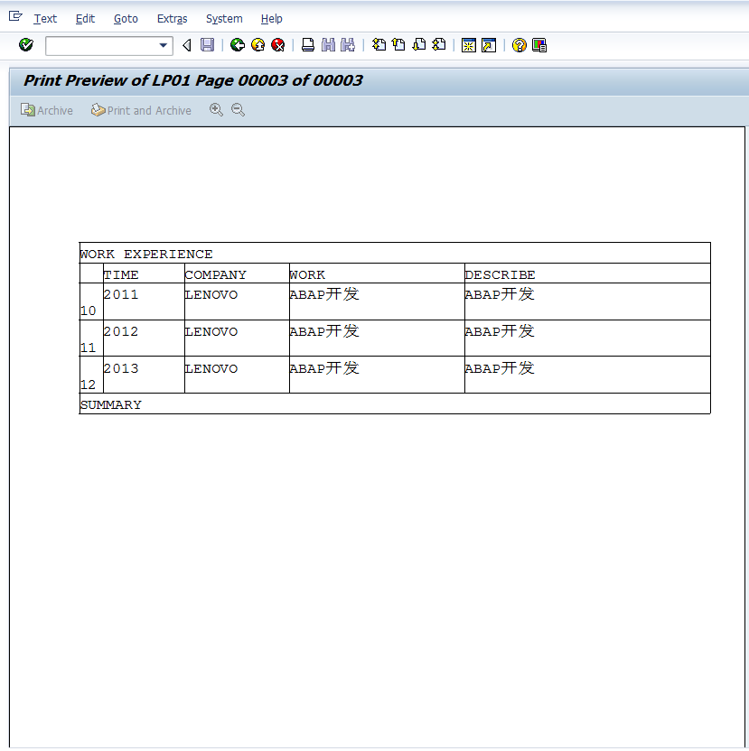
页面（Page）
Smartforms允许建立多个页面，而且不同的页面允许维护不同的格式
例如封面/正文
可包含节点：
窗体
包括主窗体和子窗体
后续节点包括除Window和Page外所有节点
图形
输出页面中的图片
地址
包含数据库中的标准地址
第一页
第二页
第三页

Slide 12
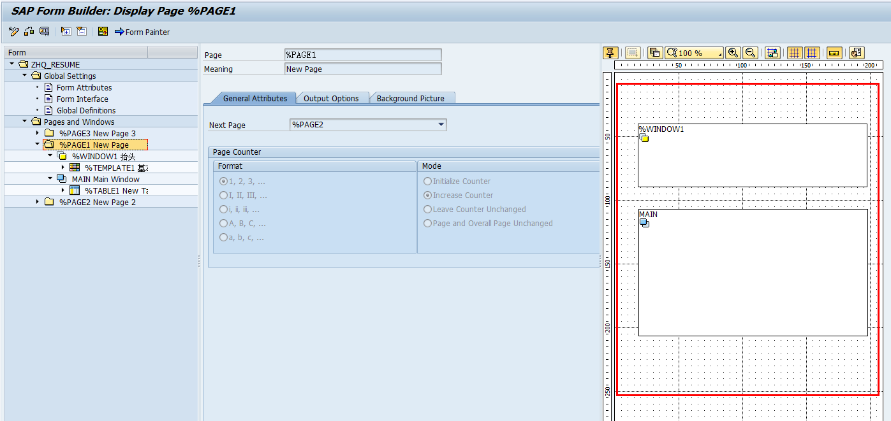
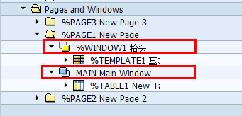
窗体（Window）
作为容器，放置显示用元素（元素累计宽高不能超过窗体宽度高度）
Smartforms中一般是通过多个窗体来存放不同的内容。
动态数据主要存储在主窗体中
主窗体在所有页面中是一致的
一个页面中至少包含且只能包含一个主窗体
其他数据通过子窗体来实现
一个页面中可以包含多个子窗体
在Form Painter中显示窗体布局

Slide 13
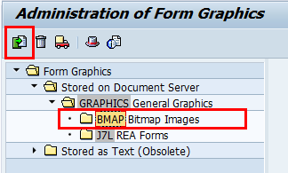
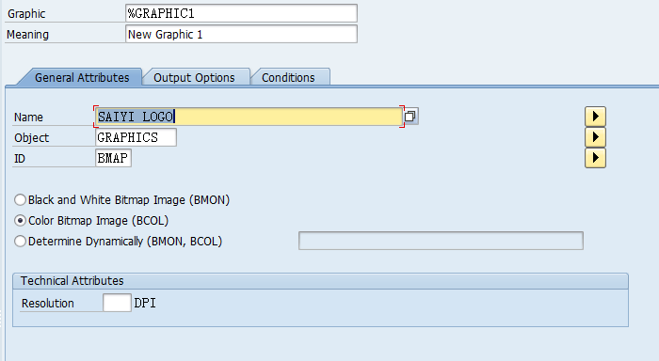
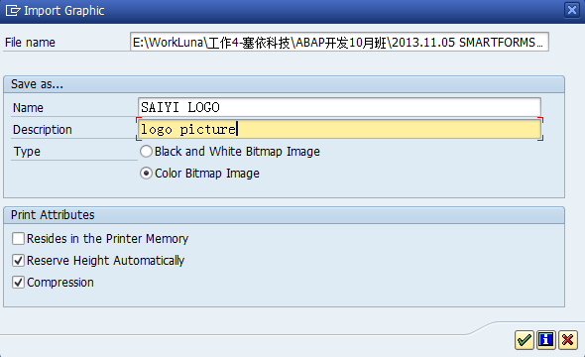
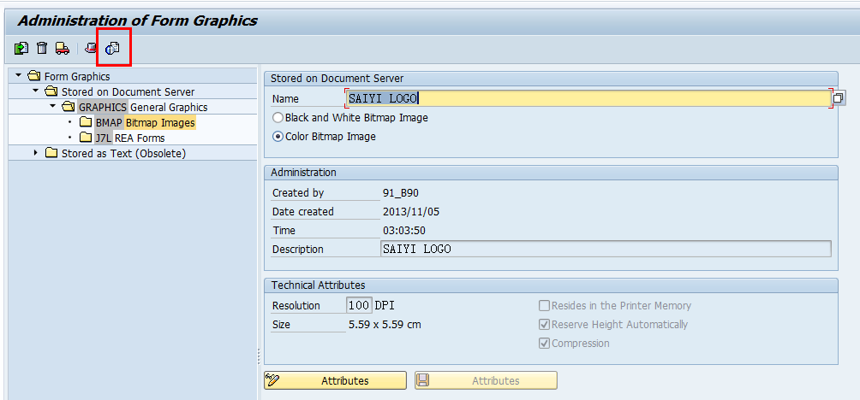
图片（Graphic）
Smartforms所制作的报表中，通常需要加入一些特定的图像，如公司的Logo、商标等。此时使用图片组件，可以加入系统中存在的图片
选择要插入的图片，黑白/彩色设置
向系统中增加图片（SE78）
在图片组件中使用
点击可以查看预览

Slide 14
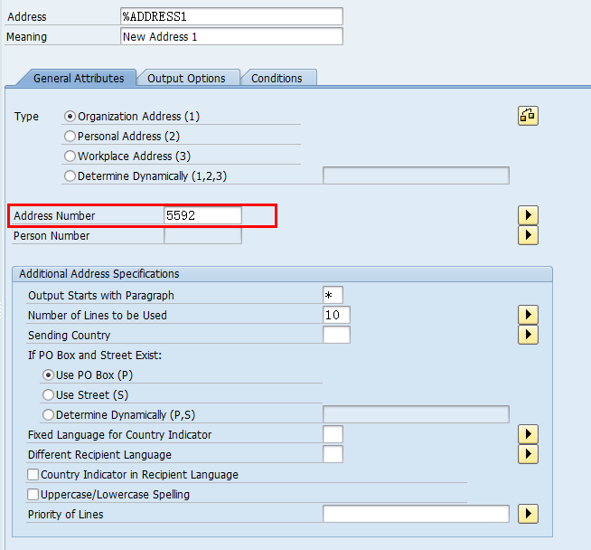
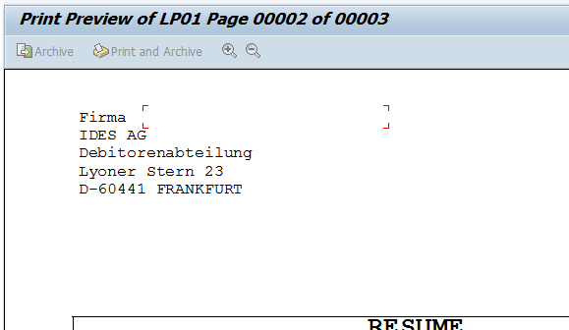
地址（Address）
引用数据库中已经定义过的地址，显示在界面指定位置

Slide 15
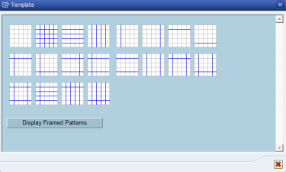
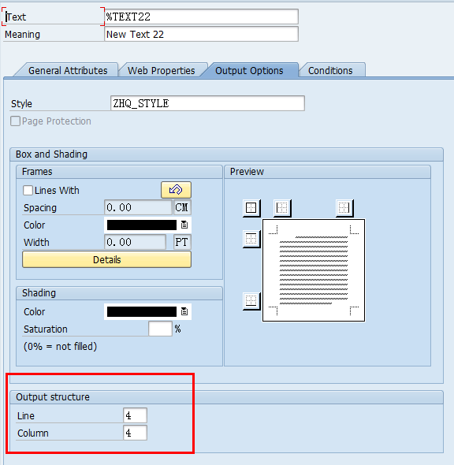
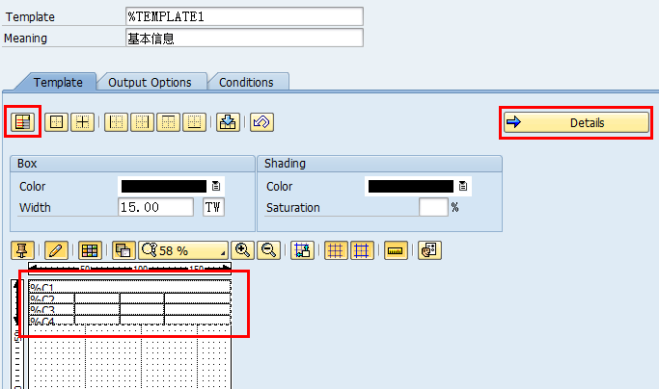
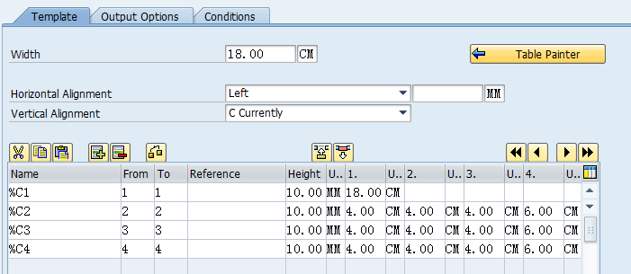
模板（Template）
用于实现输出数值的定位，进行固定行列的表格输出
在绘图的界面中通过拖拽，使用画笔直接增加行/列
点击细节，可以对每行/列进行宽高。
注意：分行的总宽度不能超过表的宽度
分列的总高度不能超过表的高度
在模板中增加文本时，注意要指定对应的行/列
边框
细节
文本对象，指定在模板中的行/列

Slide 16

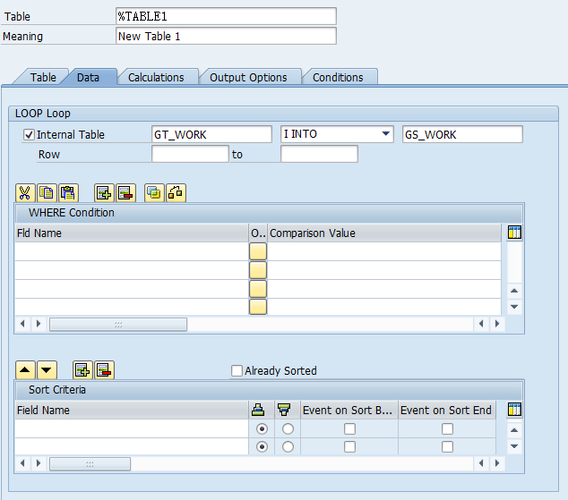
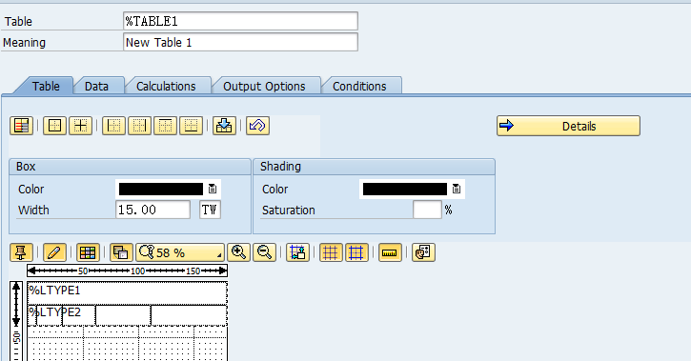
表（Table）
表对象用于扩展的内容的输出
自动展开生成三部分
表头
主要区域
脚标
表（Table）属性
设置行类型，通过画笔直接规划分列、分行（绘制后自动扩展）
数据（Data）属性
设置数据来源（内表循环制结构，循环限制条件，排序条件等）

Slide 17
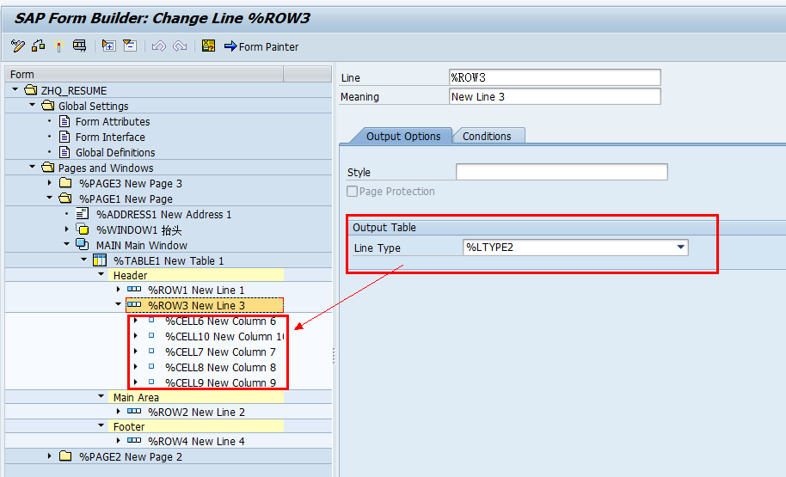
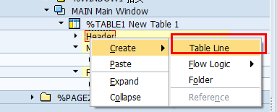
表（Table）
向表中增加行
选中表头/主要区域/脚标中的一部分，右键可以新建行
新增加的行，选择行类型（从table中创建过的行类型中选择），自动扩展创建相应的cell（单元格）
单元格不需要单独指定在表格中输出的位置，自上而下排列为表单中从左至右的顺序
表中的每一个部分，可以创建多种行类型

Slide 18
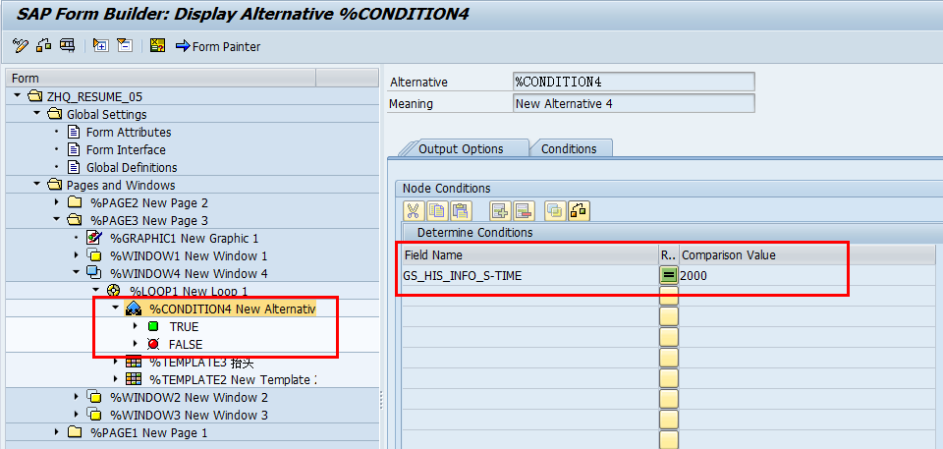
判断（Alternative）
是非判断包含一个Condition（判断条件），以及两个分支条件
按照对条件的判断结果分别执行是非部分

Slide 19
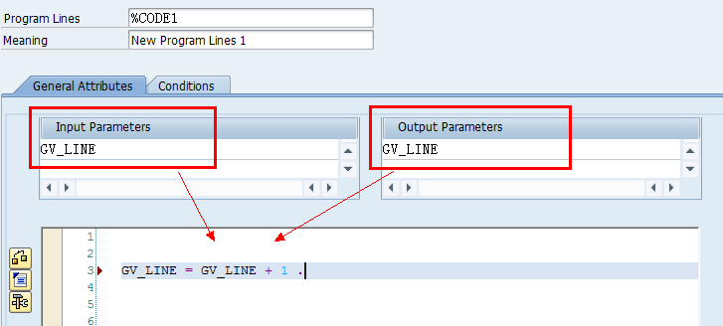
程序代码（Program Lines）
程序代码组件允许用户在Smartforms中编辑ABAP代码，此部分类似于封装函数，和外界通过导入导出参数进行交互
只有通过导入/导出参数定义过的变量，才可以在程序代码中使用
导入参数（Input Parameters）
传入到程序代码块中的参数
导出参数（Output Parameters）
从程序代码快中传出的参数

Slide 20
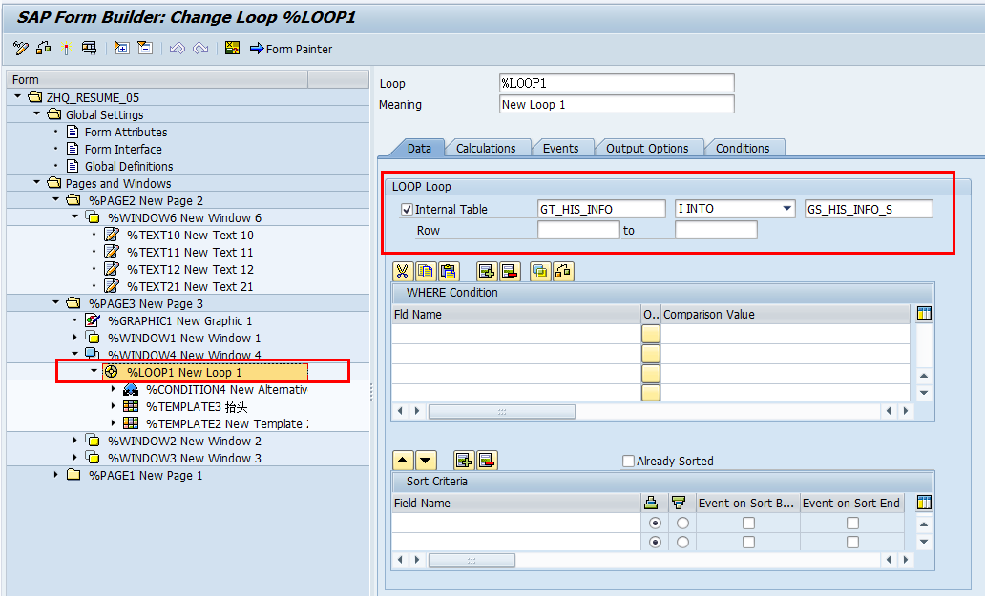
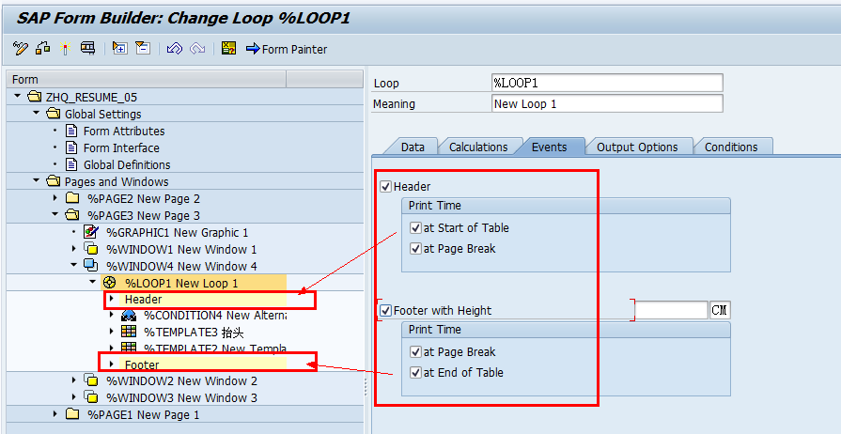
循环（Loop）
循环中指定数据来源的内表以及循环输出使用的结构，可以实现将内表数据多行输出
数据（Data）：指定数据来源
计算（Calculation）
事件（Events）：表头及脚标的输出设置

Slide 21
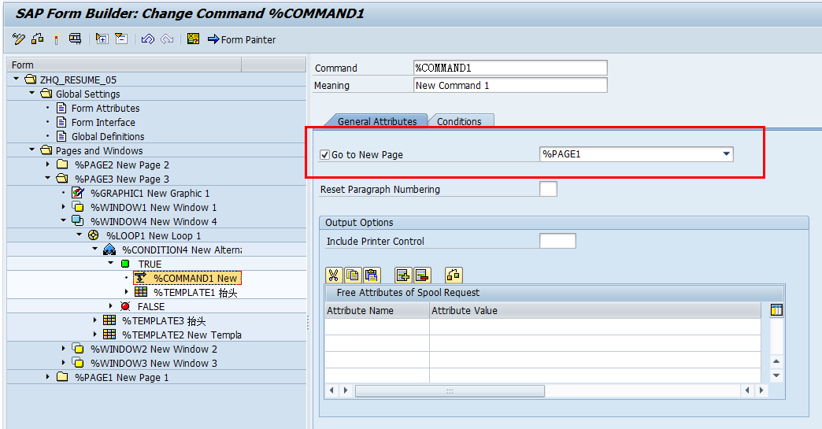
命令（Command）
执行命令，如强制分页等

Slide 22
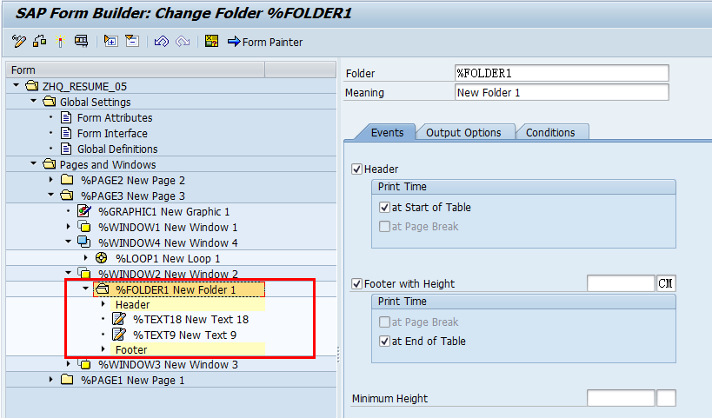
文件夹（Folder）
可以将节点下的元素进行成组管理

Slide 23
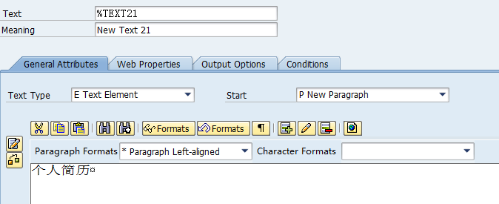
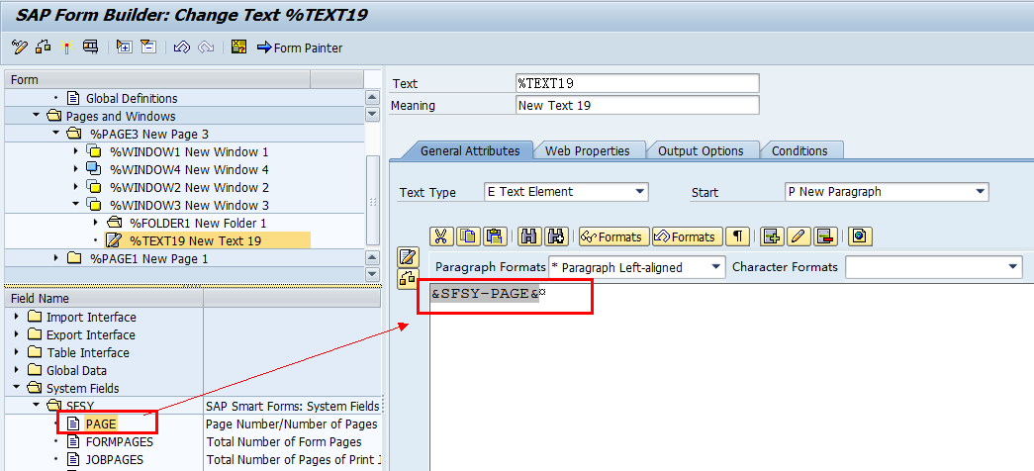
文本（Text）
显示文字
在建立的Text组件中，直接输入文字内容
显示变量
选择字段清单，选择变量，直接拖拽到文本对象内

Slide 24
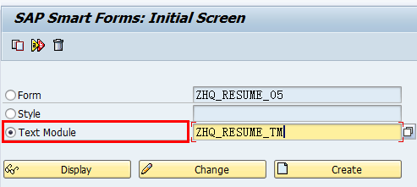
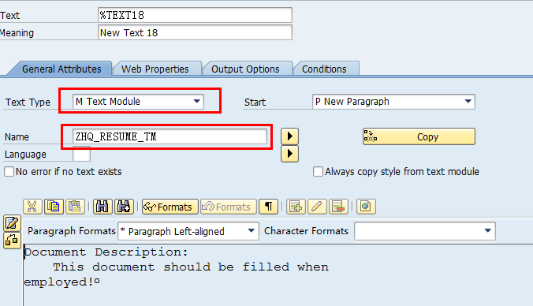
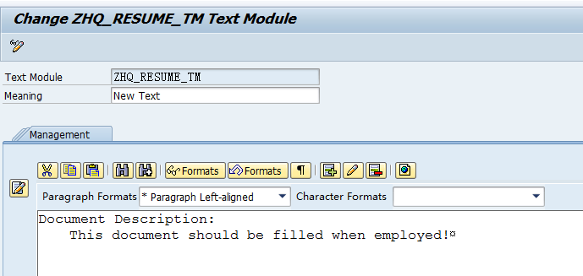
文本模块（Text Module）
SMARTFORMS->创建Text Module，录入文字
在Smartforms的Text元素中使用text module

Slide 25
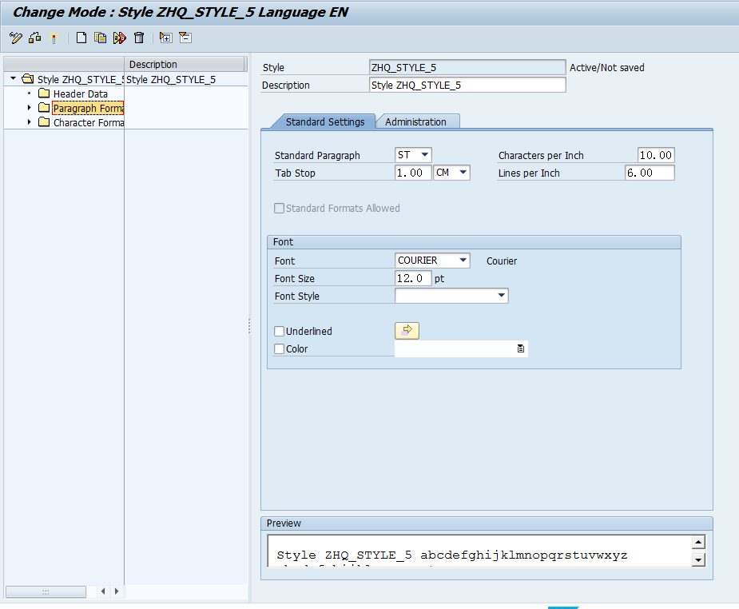
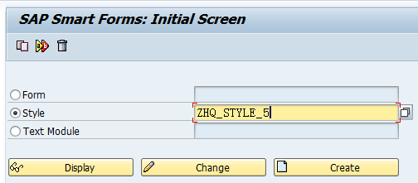
样式（Smart Styles）
SmartFroms样式的作用是为了指定Form中的文本属性
如文本的字体、颜色、大小等
命名规则
样式：Z/Y开头
包含内容
表头（Header Data）
设置默认的字体及段落格式
段落（Paragraph Formats）
设置段落格式（包含字符格式）
字符（Character Formats）
独立的字符格式
导航
属性设置
预览

Slide 26
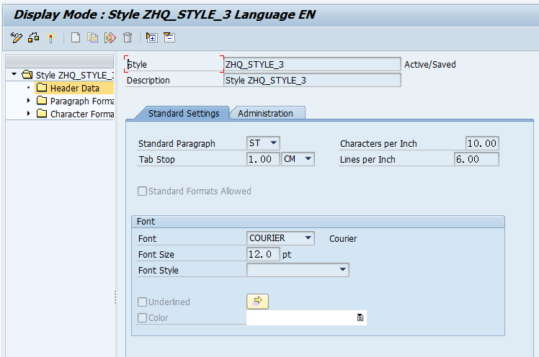
样式-表头
标准设置
标准段落：设置默认标准段落格式
字符每英寸：设置字符间距（每英寸中文字符数）
指标空间：制表符间距
行每英寸：设置字符安监局（每行中文字符数）
字体：字体类型/大小/风格
下划线
颜色
Notes:
样式维护主要分为三个部分，表头、段落和字符
表头设置默认的字体及段落格式
标准设置

Slide 27
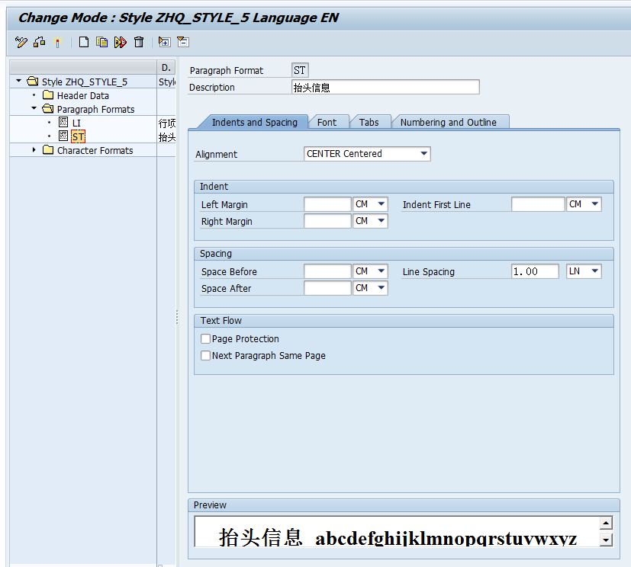
样式-段落格式
命名规则：
两位字符
设置页签：
缩进和空格：段落的方式、页边距等设置
字体：段落字体风格、大小、样式及颜色设置（SE73维护字体）
标签：段落制表符设置（不推荐使用）
编号和框架：段落列表编号方式设置
Notes:
SAP中的字体并非从当前操作系统的字体库所取，除了一些默认的字体外，其他类型的主题还需要在SAP中额外安装。事务代码SE73可以实现对字体基本属性的维护
CNSONG所显示的字体为宋体

Slide 28
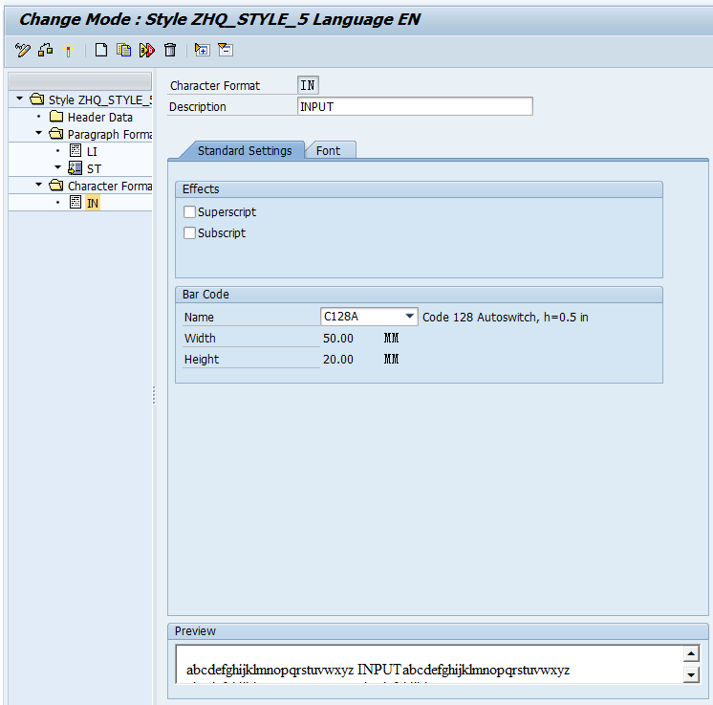
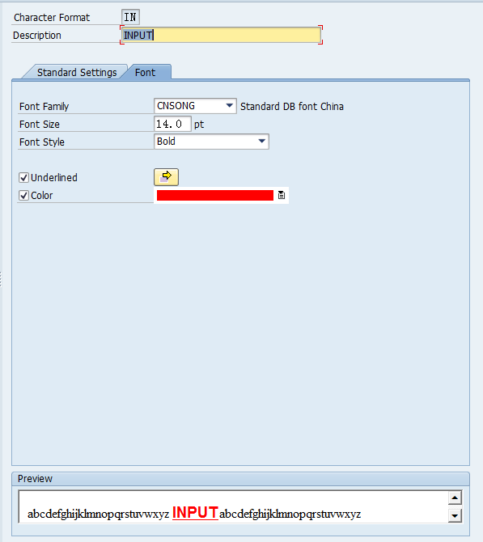
样式-字体格式
命名规则：
两位字符
标准设置
上标
下标
条形码（Bar Code）
字体
类型
大小
样式
颜色

Slide 29
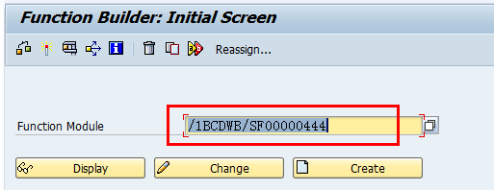
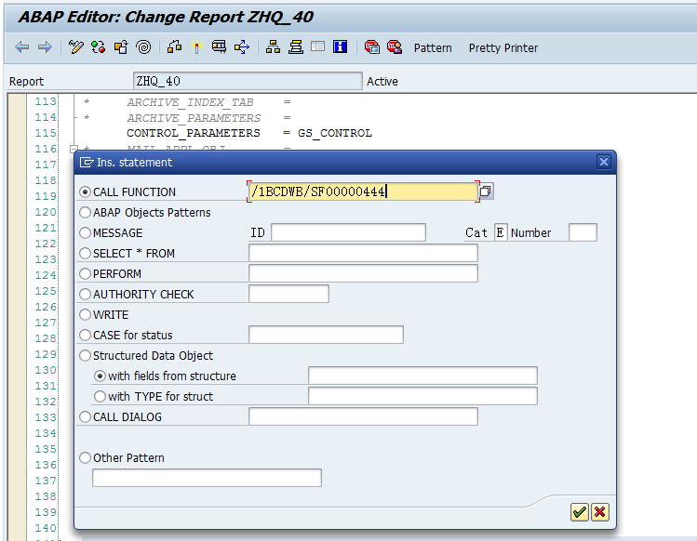
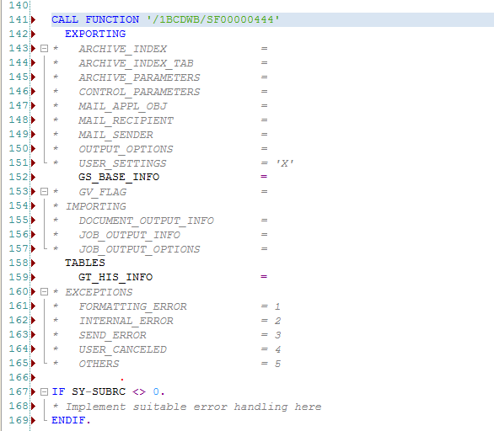
Smartforms的测试及调用
在Smartforms界面，点击执行按钮
Smartforms是通过函数进行调用的
在程序中使用Smartforms的函数
向指定参数进行传值

Slide 30
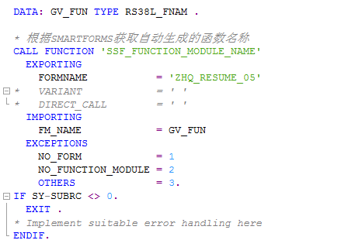
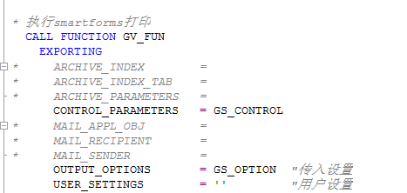
获取函数名称
Smartforms默认生成的册数函数名称在不同系统间可能不同，因此需要调用函数 SSF_FUNCTION_MODULE_NAME ，获取smartforms测试的函数名称

Slide 31
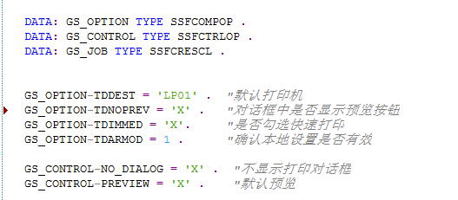
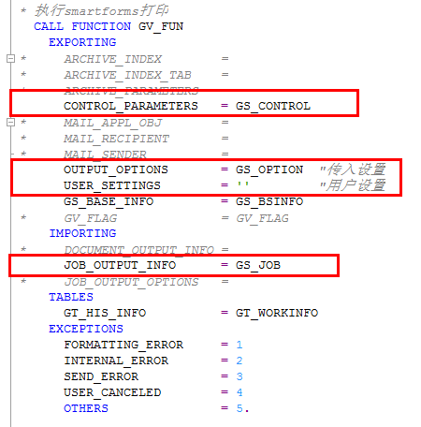
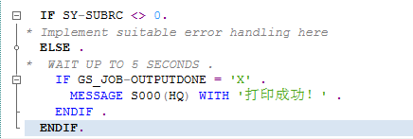
调用时传入/传出参数
使用Smartforms调用时的传输参数控制打印参数
CONTROL_PARAMETERS
例：实现直接显示预览界面
OUTPUT_OPTIONS
例：实现在打印窗口中不显示预览按钮，勾选快速打印按钮
需要讲USER_SETTINGS值设置为空
使用返回值判断打印结果
JOB_OUTPUT_INFO
例：OUTPUTDONE，判断打印是否完成

Slide 32

假脱机
业务需求
需要同时输出多个Smartforms表单打印时，如果多次调用占用资源较多，因此使用假脱机功能，将表单加载到缓存中，一并调用打印机
变量
CONTROL_PARAMETERS-NO_OPEN
加载开始时，设置为’’
加载中，以及加载最后一条之后，设置为’X’
CONTROL_PARAMETERS-NO_CLOSE
加载开始时，设置为’X’
加载结束时，设置为’’

